Slide 1
What can Curacao learn from Singapore?

Slide 2
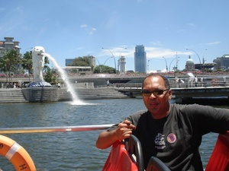
2009

Slide 3
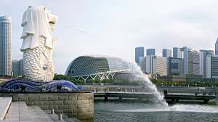
The Economist (2015)
https://www.youtube.com/watch?v=5CUz81Y6LO0

Slide 4
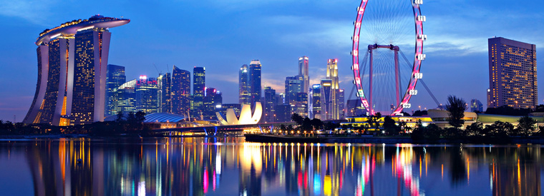
Today
What can USA learn?
Today

Slide 5
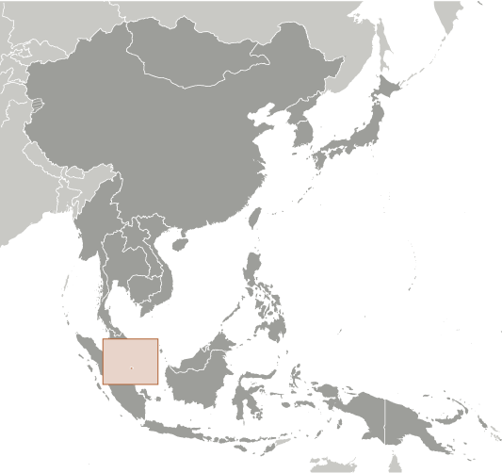
Geography

Slide 6
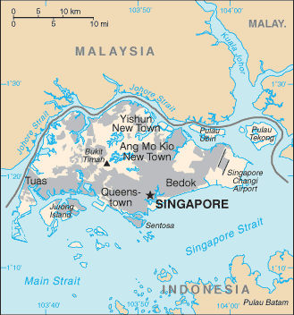

Slide 7
Area:
  total: 697 sq km
  land: 687 sq km
  water: 10 sq km
Curacao is 444 sq km

Slide 8
Facts
Ethnic groups:
  Chinese 74.2%, Malay 13.3%, Indian 9.2%, other 3.3% (2013 est.)
Languages:
  Mandarin (official) 36.3%, English (official) 29.8%, Malay (official) 11.9%, Hokkien 8.1%, Tamil (official) 4.4%, Cantonese 4.1%, Teochew 3.2%, other Indian languages 1.2%, other Chinese dialects 1.1%, other 1.1% (2010 est.)
Religions:
  Buddhist 33.9%, Muslim 14.3%, Taoist 11.3%, Catholic 7.1%, Hindu 5.2%, other Christian 11%, other 0.7%, none 16.4% (2010 est.)
Population:
  5,567,301 (July 2014 est.)

Slide 9
In 1959, Singapore per capita GDP was only USD 476 -- with NO natural recourses at all
A tiny island of 250 sq miles, smaller than New York with a couple of million poor people who had no shoes, own no house and NOT having enough to eat --- struggle to survive
NOBODY GAVE S'PORE A CHANCE to even survive ---let alone prosper
Lee and the PAP vision and hard work succeeded because the Singapore Method was based on
(1) No corruption
(2) No cronyism
(3) MERITOCRISY
(4) Integrity
(5) Fairness to All

Slide 10
TODAY, Singapore
(1) Per capita GDP = USD 55,000 (4th highest in world)
(2) world class education
(3) Every one in six S'porean is a millionaire)
(http://www.economist.com/blogs/graphicdetail/2015/03/lee-kuan-yews-singapore)

Slide 11
1819, East Indian Company
Occupation by Japan in Second World War
1960, Singapore Incorporated
  1960-1964, First Plan focusing on Industrialization
  EDB
1965, Separation from Malaysia
  1968-1971, British naval bases closed. GDP drops 30%
  1966-1970, Second plan
1960’s, Alliances with MNCs

Slide 12
  1970s, Alliance with labor unions
  1980s, FDI in ICT, biotechnology
  1989, Strategic Economic Plan, 2020
  1990s, Alliances knowledge intensive firms. Assist locals to become MNCs
  1990s, Privatization
  1996, largest investor in the region
  2001, SARS
  2004, shift to pharmaceutical
  2007, Signs of slow down

Slide 13
From 4.7 m to 6.5 in 40-50 years
Gini coefficient, rather unequal society

Slide 14
Lessons
Government intervention to stimulate macro economic stability
Tax incentives FDI
Education and Training
Infrastructure

Slide 15
Weakness’
R&D
Lack of creativity

Slide 16
Success Factors
Confucian country
Authoritarian leadership
Meritocracy
Ad hoc planning by Singapore Incorporated
State capitalism
Geopolitical reality
Corruption free politics and bureaucracy

Slide 17
Other factors

Slide 18
Independent nation
Different mindset
No aid
Colonial past
Anglo background
US oriented of MNCs

Slide 19
Multi-culture Society
Ethnic issues
Unity in diversity

Slide 20
Size and geography
The size of the population do matter
Size of population
Geopolitics

Slide 21
Crisis
Geopolitics

Slide 22
Master plan
Do not exaggerate
Practical
It is the implementation

Slide 23
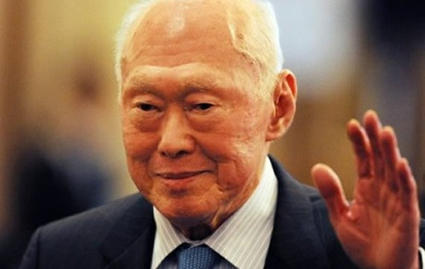
Leadership
Strong undivided government
Constitutional changes 101010

Slide 24
Coincidence
You can not apply a strategy for the 1960s in 2015

Slide 25
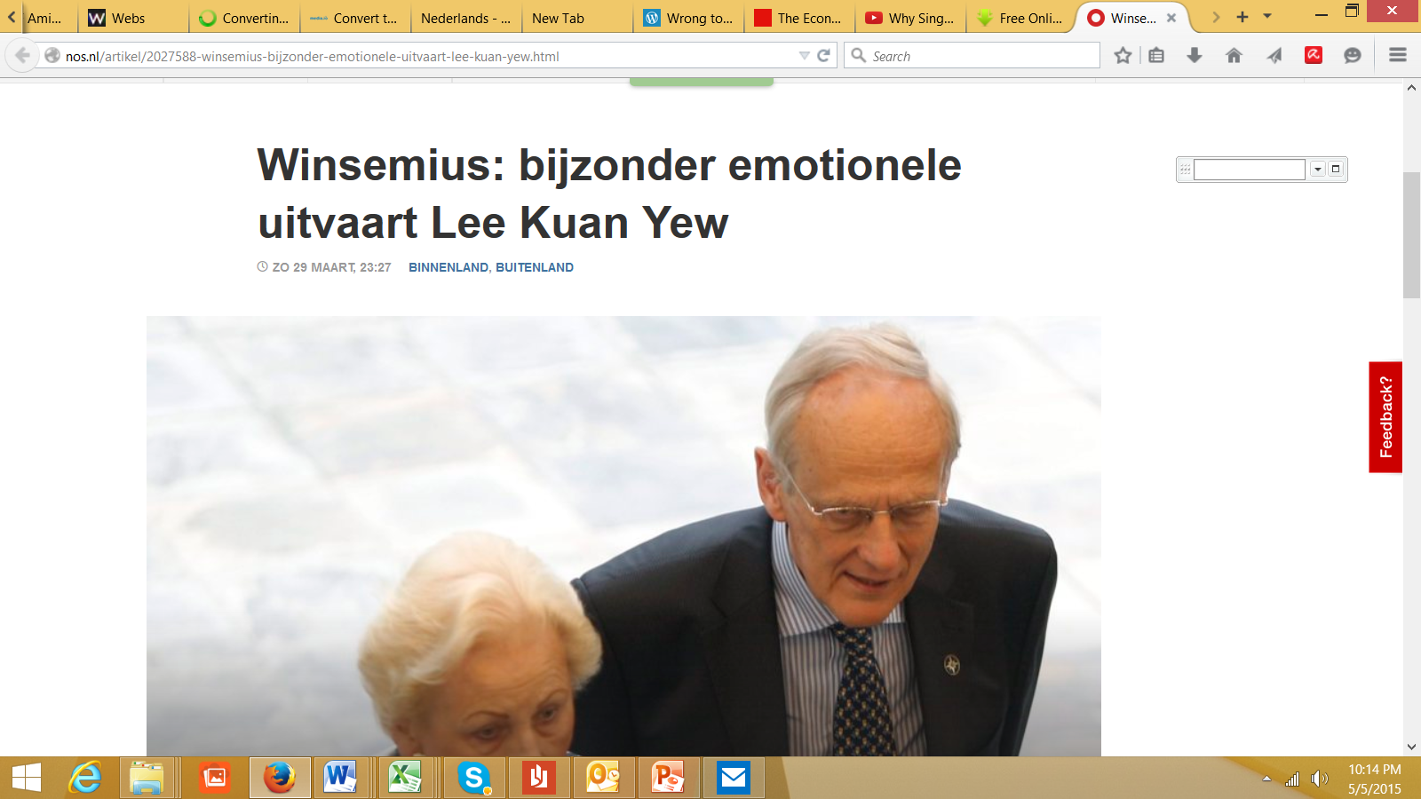
The little known Dutch Factor
Notes:
Albert Wimsemius

Slide 26
Follow your own path
This is not the 1960s
Free from tyranny
PDCA

Slide 27
LKY
Democracy is a superior form of government

Slide 28
Conclusion in “Curacao 3.0”
“Singapore werd in de jaren zestig onafhankelijk van de Britten en werd binnen dertig jaar één van rijkste landen ter wereld. Op Curaçao wordt al jaren gekeken naar Singapore. Singapore hoort thuis in het rijtje van Barbados, Ierland en Nieuw-Zeeland.Ik heb hierover al eerder geschreven in mijn wetenschappelijk werk, op zoek naar de lessen van de andere eilanden voor Curaçao[33]. Nu hebben onze ‘onafhankelijkheidsleiders’ Singapore en de biografie van Lee Kuan Yew[34] ook ontdekt.
Dan valt de draai naar een onafhankelijkheid met vriendschapsbanden met Nederland ook te begrijpen. Singapore is met een goede verstandhouding vertrokken. Lee Kuan Yew nam ook geen ontwikkelingshulp aan, omdat hij voorzag dat Singapore verslaafd zou raken aan de hulp. Singapore was trots. Heeft het op eigen kracht gedaan.
Maar er zijn nog meer grote verschillen tussen Lee Kuan Yew en onze leiders. Zo is hij een uitgesproken kapitalist en hebben wij socialisten. Singapore omarmde buitenlandse investeerders en werkte nauw samen met de vakbonden. Singapore kent bijna geen sociale voorzieningen, maar er is werk voor iedereen en iedereen moet sparen. Lee Kuan Yew koos niet voor de eigen cultuur, maar omarmde het Engels. Hij verenigde vier gescheiden groepen tot één Singapore. Hij nam een Nederlander als brein: dr. Albert Winsemius[35]. Hij was voorstander van kennis en intellectuelen. Hij stuurde jongeren naar het buitenland, naar de beste universiteiten en de beste mensen werden benoemd in de topfuncties
De huidige voorstanders van de onafhankelijkheid van Curaçao hebben tot nu toe precies het tegenovergestelde gedaan. Nu een draai maken, om meer in de voetsporen van Lee Kuan Yew te treden, is volstrekt ongeloofwaardig.

Slide 29
En Lew Kuan Yew heeft een schaduwzijde. Hij manipuleerde verkiezingen en legde de media aan banden. Daar is hij zeer open in en hij legt uit waarom hij het destijds heeft gedaan. Hij geeft toe dat Singapore nu meer democratisch moet worden. Dat is de opdracht aan de nieuwe generatie.
Dan laat ik nog buiten beschouwing dat Singapore reeds in de jaren zestig een miljoenen bevolking had en dat het confucianisme doorslaggevend is voor de werking van het model van Singapore. Mensen aanvaarden gezag en werken hard. Dat is iets anders dan de geniale anarchie van Curaçao, zoals Boeli van Leeuwen die beschreef.
De verkiezing is het begin van een cirkel van vier jaar. Amerika heeft zich uitgesproken over de afgelopen vier jaar en over de komende vier jaar.
Het Nederlandse kabinet, Rutte II, is een feit. De keuzes voor de komende vier jaar zijn gemaakt en het gaat draaien.
De Deming kwaliteitscirkel[36]: plannen, doen, controleren en aanpassen.”
Excerpt From: Goede, Miguel Dr. “Curacao 3.0.” Uitgeverij Eigen Boek, 2013. iBooks.
This material may be protected by copyright.

Slide 30
Study trip to Singapore
1 – 10 April 2016

Slide 31
Sources
http://www.miguelgoede.com/Papers/Globalization_of%20%282%29.pdf
https://trulysingapore.wordpress.com/2013/05/26/dont-follow-example-of-lee-kuan-yew-follow-dr-winsemius-instead/
http://www.economist.com/blogs/economist-explains/2015/03/economist-explains-23
http://nos.nl/artikel/2027588-winsemius-bijzonder-emotionele-uitvaart-lee-kuan-yew.html
Curacao 3.0
https://youtu.be/ShHakZOV2Tc
https://www.youtube.com/watch?v=IGxngNNmUP0
https://www.youtube.com/watch?v=6JqLm1kXqvo
https://www.youtube.com/watch?v=B3YFl-dY9Qg

